Slide 1
Муниципальное автономное учреждение дополнительного образования
Дзержинский дворец детского и юношеского творчества
город Нижний Тагил Свердловской области
МАТЕРИАЛЫ ВСЕРОССИЙСКОЙ КОНФЕРЕНЦИИ НА ТЕМУ
«Роль значимых мероприятий в области физической культуры и спорта, способствующих выявлению эффективных и передовых практик в организации дополнительного образования физкультурно-спортивной направленности. Трансляция передового опыта»
Результативность реализации образовательных программ
физкультурно-спортивной направленности МАУ ДО ДДДЮТ г. Нижний Тагил
2021 г.

Slide 2
МУНИЦИПАЛЬНОЕ АВТОНОМНОЕ УЧРЕЖДЕНИЕ ДОПОЛНИТЕЛЬНОГО ОБРАЗОВАНИЯ ДЗЕРЖИНСКИЙ ДВОРЕЦ ДЕТСКОГО И ЮНОШЕСКОГО ТВОРЧЕСТВА г. Нижний Тагил Свердловской области
НАПРАВЛЕНИЯ
ОБРАЗОВАТЕЛЬНОЙ ДЕЯТЕЛЬНОСТИ:
ТЕХНИЧЕСКАЯ
ЕСТЕСТВЕННО-НАУЧНАЯ
ФИЗКУЛЬТУРНО-СПОРТИВНАЯ
СОЦИАЛЬНО-ГУМАНИТАРННАЯ
ХУДОЖЕСТВЕННАЯ
ТУРИСТСКО-КРАЕВЕДЧЕСКАЯ
В учреждении реализуется
107 дополнительных общеобразовательных общеразвивающих программ,
из них 13% (14 шт.) - программы физкультурно-спортивной направленности

Slide 3
СОЦИАЛЬНОЕ ПАРТНЕРСТВО
2
РЕАБИЛИТАЦИОННЫХ ЦЕНТРА
20
ШКОЛ
1
ПЕДАГОГИЧЕСКИЙ
КОЛЛЕДЖ
42
ДЕТСКИХ САДА
5
УЧРЕЖДЕНИЙ
ФИЗКУЛЬТУРЫ И СПОРТА
1
ДЕТСКИЙ ДОМ

Slide 4
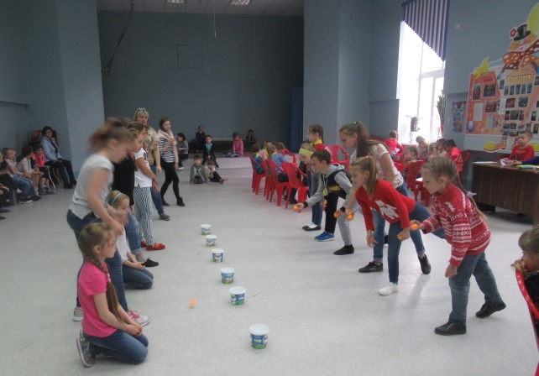
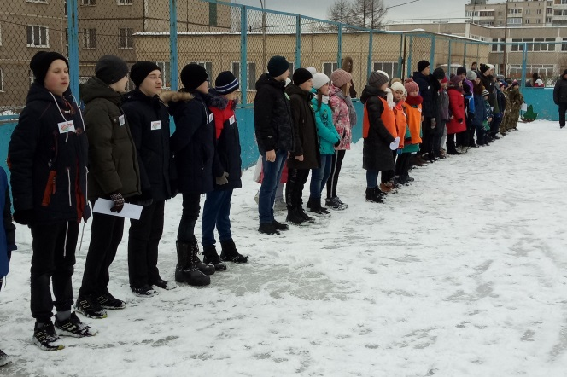
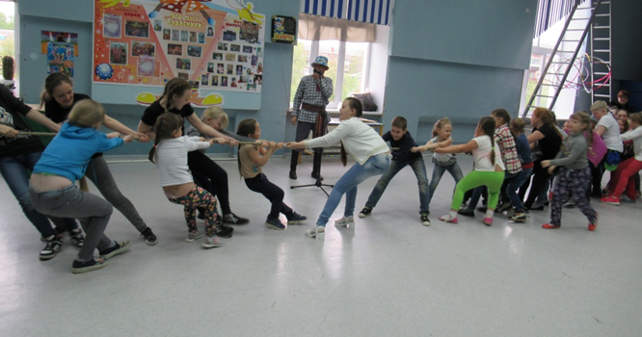
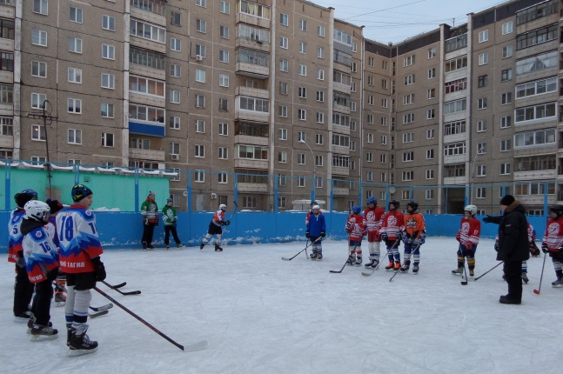
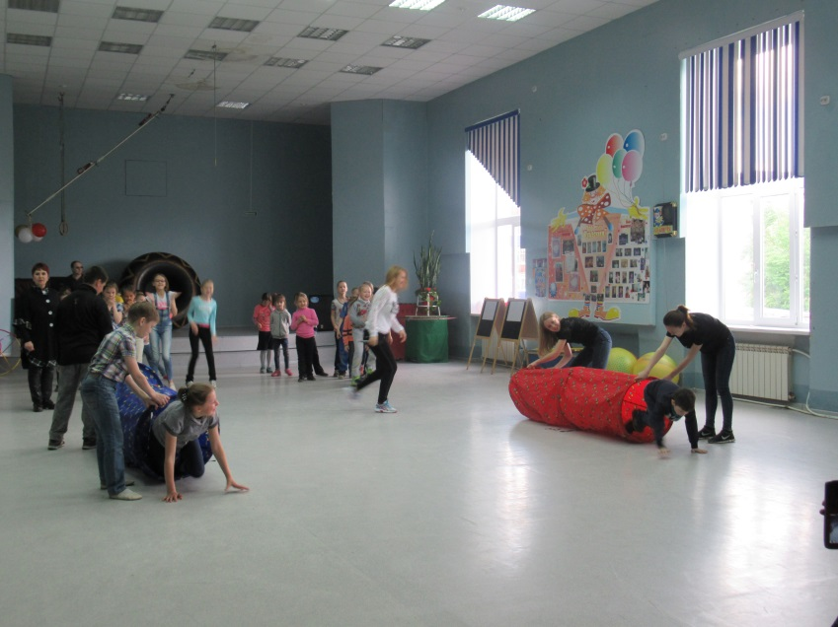
ФИЗКУЛЬТУРНО-СПОРТИВНЫЕ МЕРОПРИЯТИЯ

Slide 5
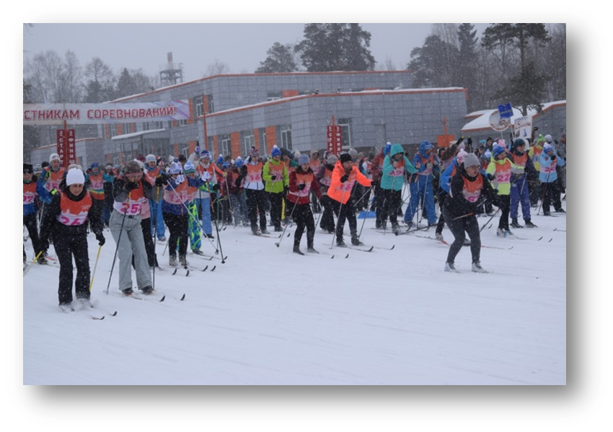
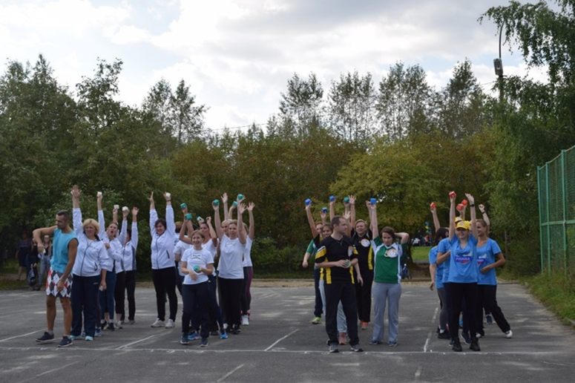
ФИЗКУЛЬТУРНО-СПОРТИВНЫЕ МЕРОПРИЯТИЯ

Slide 7
РЕЗУЛЬТАТЫ ВНЕДРЕНИЯ ПРОЕКТА «МАРАФОН ЗДОРОВЬЯ»
ВНЕДРЕНИЕ НОВЫХ ОБРАЗОВАТЕЛЬНЫХ ПРОГРАММ ФИЗКУЛЬТУРНО-СПОРТИВНОЙ НАПРАВЛЕННОСТИ
14
75

Slide 8
РЕЗУЛЬТАТЫ ВНЕДРЕНИЯ ПРОЕКТА «МАРАФОН ЗДОРОВЬЯ»
ВКЛЮЧЕНИЕ ПРЕДМЕТОВ «ОФП» И «ФИТНЕС» В УЧЕБНЫЙ ПЛАН 12 МНОГОПРЕДМЕТНЫХ ОБЪЕДИНЕНИЙ
ТО дошкольников «Ступеньки»
ТО дошкольников «Познавайка»
Эстрадная студия «Кантилена»
Образцовая хореографическая студия «Задоринка»
Балетная студия «Гранд»
Хореографическая студия «Карусель»
Студия эстетического воспитания «Гармония»
Спортивный клуб по чирлидингу и чирспорту «ТриТ»
Многопредметное объединение для учащихся начальной школы «Успех»
Дизайн-студия моды «Гламур»
Цирковой коллектив «Кудесники»
Театральная студия «Истоки творчества»

Slide 9
РЕЗУЛЬТАТЫ ВНЕДРЕНИЯ ПРОЕКТА «МАРАФОН ЗДОРОВЬЯ»
ЗАПУЩЕНА В РАБОТУ СИСТЕМА МАССОВЫХ СПОРТИВНО-ОЗДОРОВИТЕЛЬНЫХ МЕРОПРИЯТИЙ ДЛЯ ДЕТЕЙ, РОДИТЕЛЕЙ И ПЕДАГОГОВ

Slide 10
Динамика численности обучающихся, занимающихся по программам физкультурно-спортивной направленности
531
3069

Slide 11
Физкультурно-спортивные мероприятия организуемые и проводимые МАУ ДО ДДДЮТ
35 мероприятий
13 мероприятий

Slide 13
Результативные показатели реализации образовательной программы
«Мир театра »
на исходном (начальном) уровне: группа «Маски » (2015-2016 уч.г.)
Результативные показатели реализации образовательной программы «Мир театра »
на итоговом (конечном) уровне: группа «Маски » (2017 -2018 уч.г.)

Slide 14
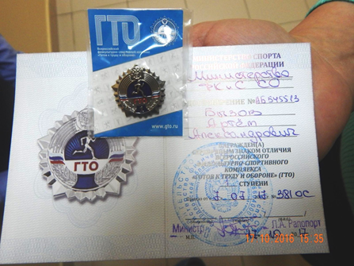
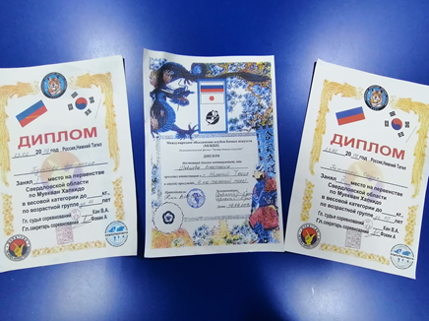
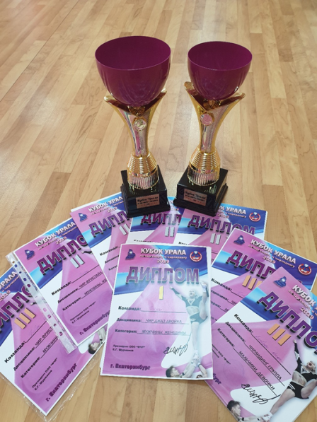
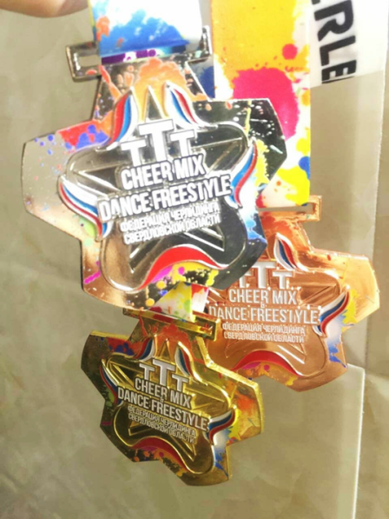
Достижения учащихся программ физкультурно-спортивной направленности

Slide 15
Достижения учащихся программ физкультурно-спортивной направленности

Slide 16
ФИЗКУЛЬТУРНО-СПОРТИВНЫЕ МЕРОПРИЯТИЯ СОВМЕСТНО С ГОРОДСКИМ КОМИТЕТОМ ПРОФСОЮЗА

Slide 17
Сведения о кадрах
Количество педагогов реализующих программы физкультурно –спортивной направленности
8
Все педагоги имеют стаж педагогической деятельности
От 10
до 20 лет
19%
от общего количества педагогов
Киселева Оксана Витальевна Звание - Лучший тренер 2019. Судья третей категории по чир спорту и чирлидингу.
Русаков Виктор Иванович - самый опытный педагог, реализует программу «Спорт – образ жизни», работает в системе физкультуры и спорта г. Н. Тагила более 50 лет
Все педагоги аттестованы и имеют первую и высшую квалификационную категорию

Slide 18
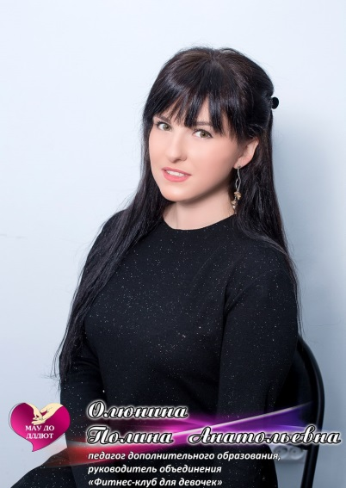
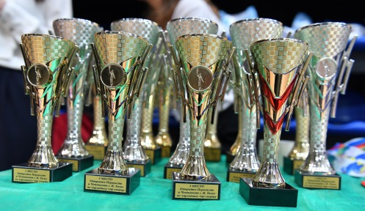
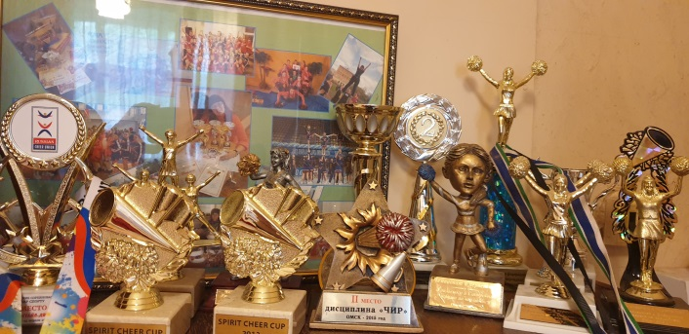
Достижения педагогов
Киселева О.В. Звание «Лучший тренер г. Н. Тагил 2019г.»
Киселева О.В. Диплом I степени XII Всероссийского профессионального конкурса «Гордость России» «Опыт деятельности СК по чирлидингу «ТТТ» как сохранение и укрепление здоровья детей разного возраста», 24.08.2020
Олюнина П.А. 1 место в номинации «Лучшая дополнительная общеразвивающая программа физкультурно-спортивной направленности» 2020 г. Н.Тагил
ДОП «Здоровым быть модно»

